Slide 1
BÁO CÁO GIỮA KỲ — XỬ LÝ TÍN HIỆU SỐ
PHÂN ĐOẠN TIẾNG NÓI & KHOẢNG LẶNG
So sánh 3 phương pháp: Nhị phân, Histogram, Gaussian
Sinh viên thực hiện: Võ Thanh Quân
Mã số sinh viên: 102240161
Kế hoạch: 3 phút báo cáo slide + 1 phút chạy demo

Slide 2
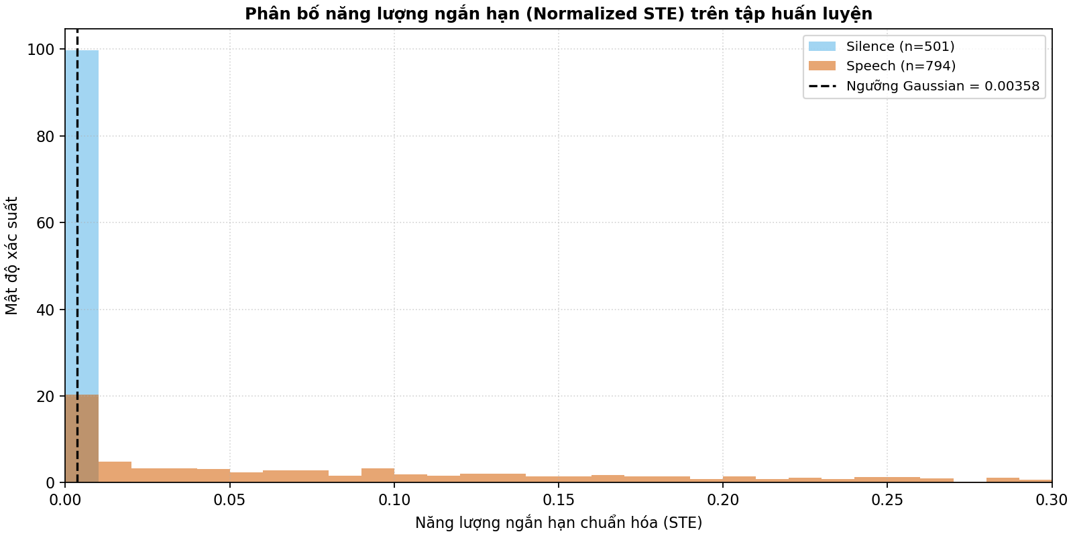
GIẢI PHÁP LÕI & DỮ LIỆU HUẤN LUYỆN
Sơ đồ khối xử lý và Xác định ngưỡng dùng chung
CÁC BƯỚC TIẾN HÀNH & NGƯỠNG
• Tiền xử lý: Lọc bỏ thành phần DC lệch tâm.
• Đặc trưng: Tính năng lượng STE và tần số F0.
• Huấn luyện: Gom 4 tín hiệu TinHieuHuanLuyen.
• Ngưỡng Nhị phân: 0.00156 (tối ưu sai số biên).
• Ngưỡng Histogram: Thích nghi theo thung lũng năng lượng.
• Ngưỡng Gaussian: 0.00358 (giao điểm 2 phân bố).
• Hậu xử lý: Xóa đoạn ngắn dưới 200 ms.

Slide 3
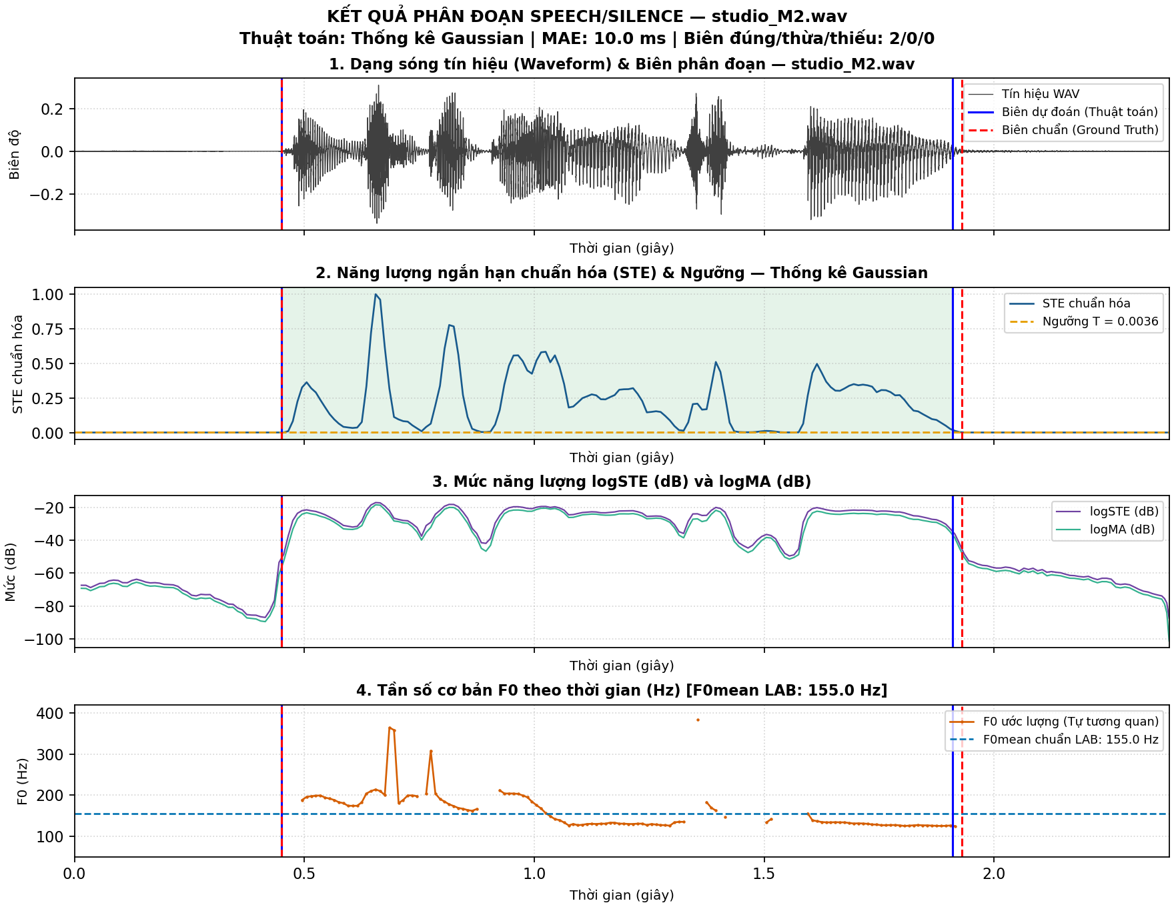
THỰC NGHIỆM TÍN HIỆU 1 / 4
Kết quả phân đoạn: studio_M2 (Nam — Phòng thu)
NHẬN XÉT ĐỒ THỊ
• SNR nền: 37.7 dB (môi trường phòng thu sạch).
• Biên chuẩn: Bắt đầu 0.45s, kết thúc 1.93s.
• Kết quả: 0.45s (lệch 0 ms) và 1.91s (-20 ms).
• Độ chính xác: MAE = 10 ms, không biên thừa.
• Lệch đuôi 20 ms do năng lượng giảm dần.
• Đường F0: Hiện rõ ở vùng hữu thanh ~125 Hz.

Slide 4
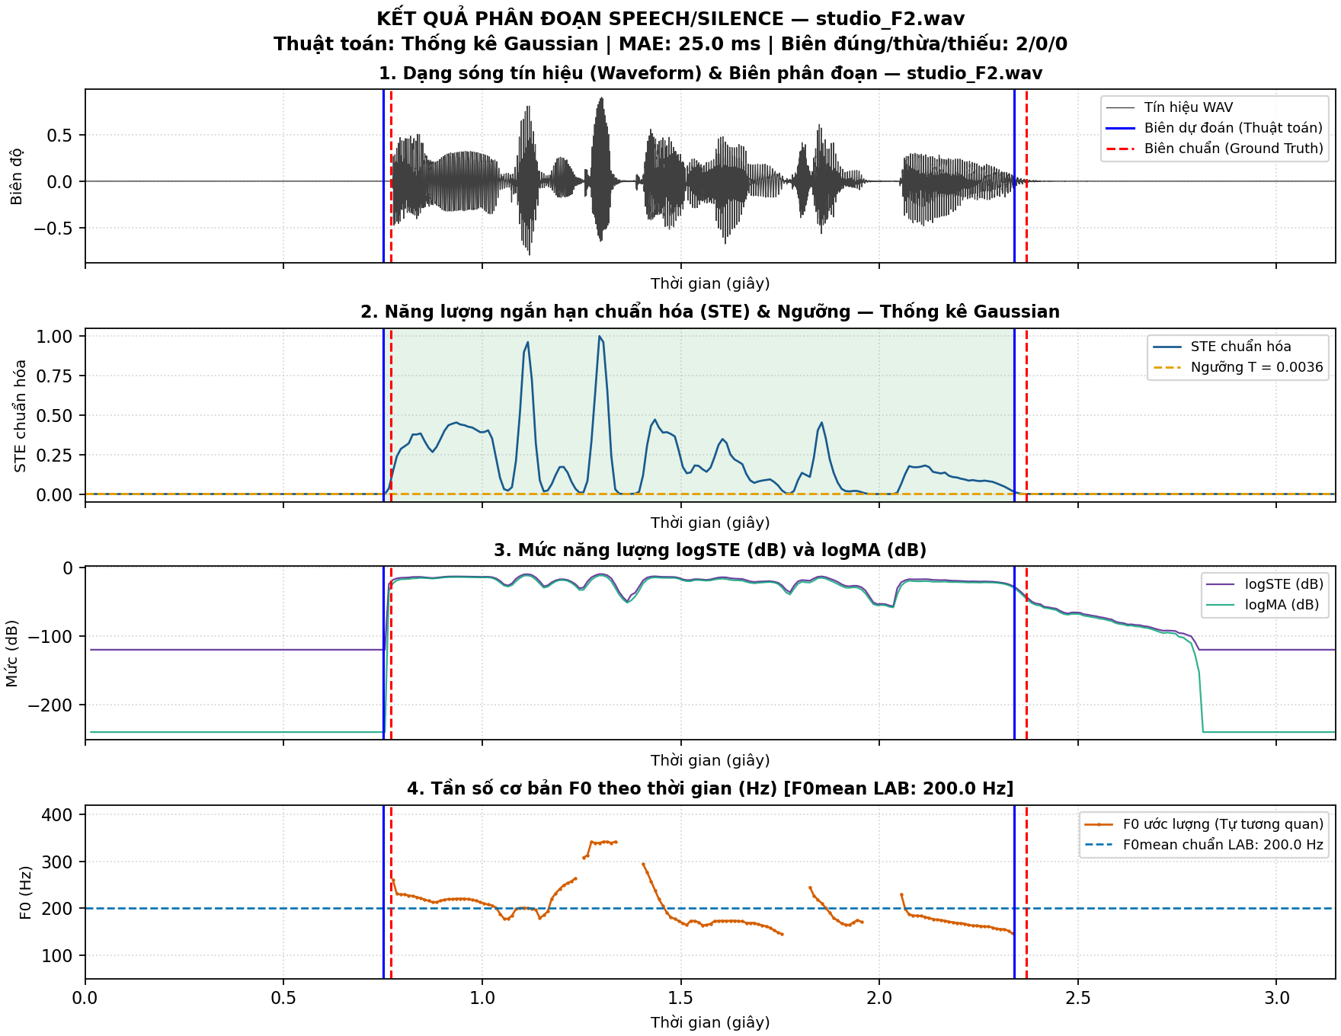
THỰC NGHIỆM TÍN HIỆU 2 / 4
Kết quả phân đoạn: studio_F2 (Nữ — Phòng thu)
NHẬN XÉT ĐỒ THỊ
• SNR nền: 49.3 dB (rất sạch, không tạp âm).
• Biên chuẩn: Bắt đầu 0.77s, kết thúc 2.37s.
• Kết quả: 0.75s (-20 ms) và 2.34s (-30 ms).
• Độ chính xác: MAE = 25 ms, rất chuẩn xác.
• Lệch nhẹ ở biên do âm xát năng lượng bé.
• Đường F0: Bắt chuẩn tần số cơ bản ~210 Hz.

Slide 5
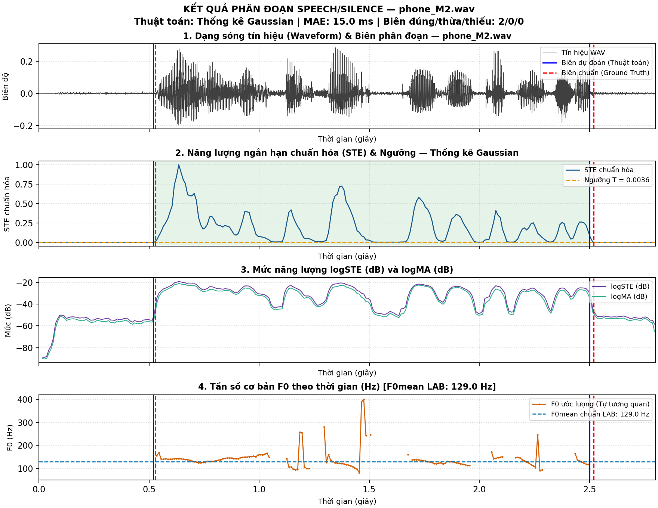
THỰC NGHIỆM TÍN HIỆU 3 / 4
Kết quả phân đoạn: phone_M2 (Nam — Điện thoại)
NHẬN XÉT ĐỒ THỊ
• SNR nền: 27.0 dB (kênh truyền thoại có nhiễu).
• Biên chuẩn: Bắt đầu 0.53s, kết thúc 2.52s.
• Kết quả: 0.52s (-10 ms) và 2.50s (-20 ms).
• Độ chính xác: MAE = 15 ms, bám sát biên.
• Lọc DC tốt giúp loại bỏ hoàn toàn biên giả.
• Đường F0: Nhận diện chính xác khoảng ~135 Hz.

Slide 6
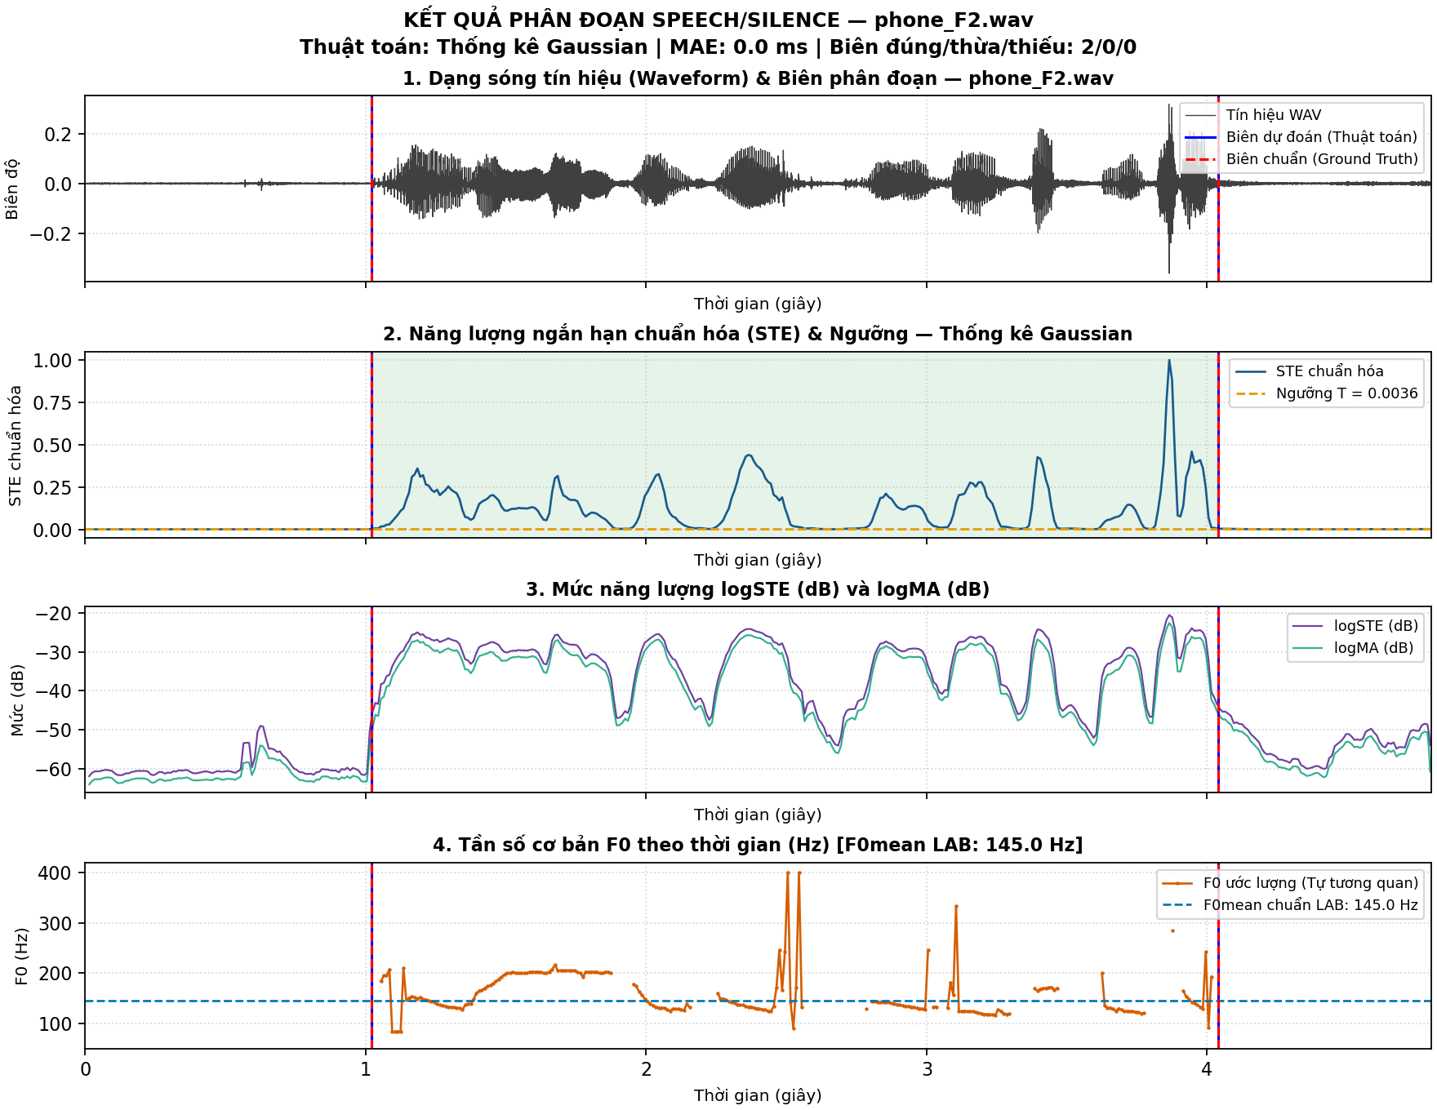
THỰC NGHIỆM TÍN HIỆU 4 / 4
Kết quả phân đoạn: phone_F2 (Nữ — Điện thoại)
NHẬN XÉT ĐỒ THỊ
• SNR nền: 24.8 dB (nhiễu kênh thoại lớn nhất).
• Biên chuẩn: Bắt đầu 1.02s, kết thúc 4.04s.
• Gaussian: 1.02s (0 ms) và 4.04s (0 ms).
• Độ chính xác tuyệt đối: MAE = 0.0 ms!
• Nhị phân bị lệch đuôi +80 ms do nhiễu nền.
• Đường F0: Hiện ổn định ở khoảng ~230 Hz.

Slide 7
TỔNG KẾT THỰC NGHIỆM & KẾT LUẬN
So sánh 3 phương pháp và Chuẩn bị chạy Demo
Thuật toán | MAE Trung bình | Biên Thừa / Thiếu | Kháng nhiễu (SNR 10dB)
Thống kê Gaussian | 12.5 ms (Tối ưu) | 0 thừa / 0 thiếu | MAE < 40 ms (Rất tốt)
Tìm kiếm Nhị phân | 20.0 ms | 1 thừa / 0 thiếu | MAE ~ 65 ms (Khá)
Histogram Phân bố | 50.0 ms | 4 thừa / 0 thiếu | Dễ vỡ phân bố (Kém)
KẾT LUẬN & SẴN SÀNG CHUYỂN SANG PHẦN DEMO (1 PHÚT)
• Thống kê Gaussian đạt độ chính xác cao nhất (MAE = 12.5 ms).
• Hoạt động bền vững trên cả kênh phòng thu và điện thoại.
• Hậu xử lý loại bỏ hoàn toàn các khung nhiễu giả.
• Lệnh chạy Demo: python3 main.py (tự xếp 4 góc màn hình).

